Slide 1

Pengembangan kurikulum pendidikan tinggi berorientasi kkni dan sn-dikti2018
Universitas Trilogi
Workshop kurikulum universitas trilogi
30-31 juli 2018

Slide 2
Outline
Landasan Hukum
Kerangka Kualifikasi Nasional Indonesia (KKNI)
Kurikulum Pendidikan Tinggi (KPT)
Standar Nasional Pendidikan Tinggi (SN-DIKTI)
Penyusunan KPT
Profil Lulusan
Capaian Pembelajaran Lulusan (CPL)
Bahan Kajian dan Mata Kuliah

Slide 3
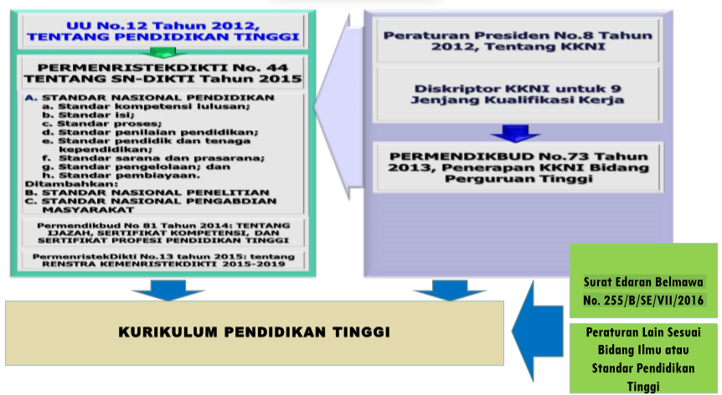
Landasan hukum pengembangan kurikulum pendidikan tinggi

Slide 4
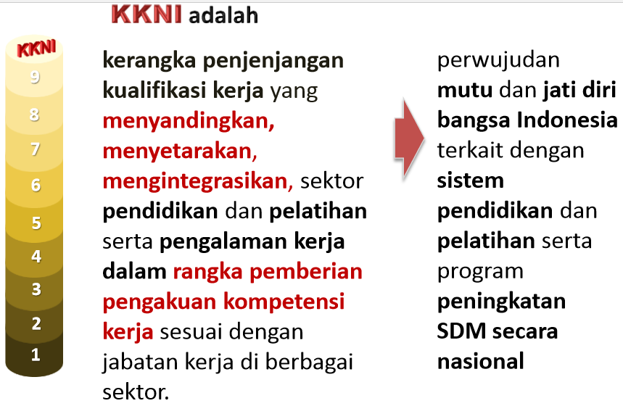
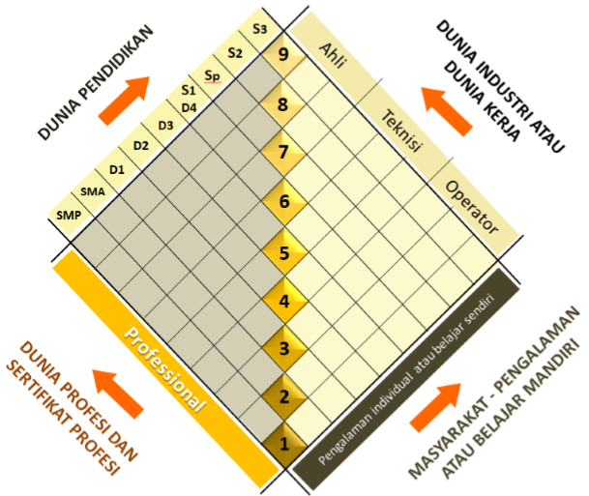
Kerangka Kualifikasi Nasional Indonesia (kkni)

Slide 5
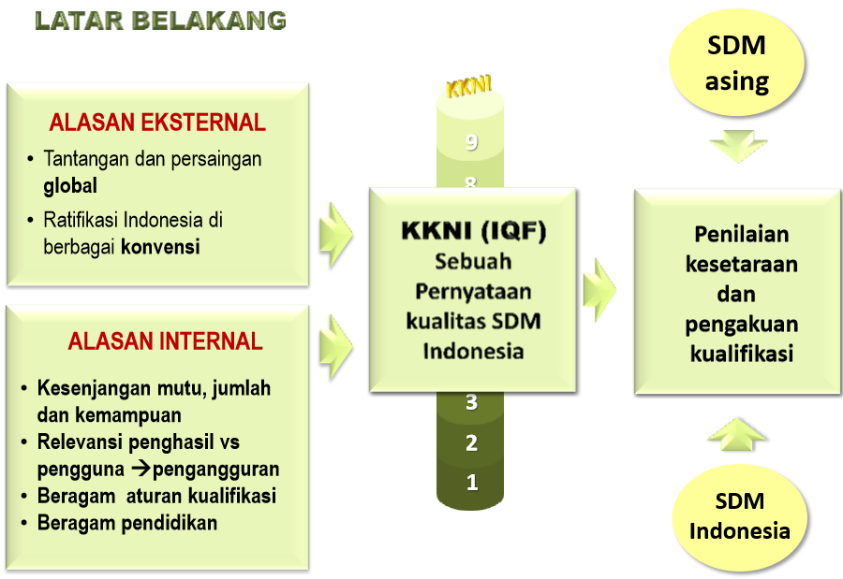
Kerangka Kualifikasi Nasional Indonesia (kkni)
IMPLIKASI KKNI ke PT :
Penataan jenis dan strata pendidikan
Penyetaraan mutu lulusan
Pengembangan Sistem Penjaminan Mutu
Pengembangan kurikulum
Menfasilitasi pendidikan sepanjang hayat

Slide 6
Kurikulum Pendidikan tinggi (KPT)
DEFINISI:
Kurikulum pendidikan tinggi merupakan SEPERANGKAT RENCANA DAN PENGATURAN mengenai tujuan, isi, dan bahan ajar serta cara yang digunakan SEBAGAI PEDOMAN PENYELENGGARAAN KEGIATAN PEMBELAJARAN untuk mencapai tujuan Pendidikan Tinggi.
UU No 12 Tahun 2012 Pasal 35 ayat (1)
Kurikulum adalah seperangkat rencana dan pengaturan mengenai capaian pembelajaran lulusan, bahan kajian, proses, dan penilaian yang digunakan sebagai pedoman penyelenggaraan program studi.
Permenristekdikti No. 44 Tahun 2015 Pasal 1 ayat (6)

Slide 7
Kurikulum Pendidikan tinggi (KPT)
SIAPA YANG MENGEMBANGKAN KURIKULUM?
Kurikulum Pendidikan Tinggi sebagaimana dimaksud pada ayat (1) dikembangkan oleh setiap Perguruan Tinggi dengan mengacu pada Standar Nasional Pendidikan Tinggi untuk setiap Program Studi yang mencakup pengembangan kecerdasan intelektual, akhlak mulia, dan keterampilan.
UU No 12 Tahun 2012 Pasal 35 ayat (1)
PERATURAN MENRISTEKDIKTI NO. 44/2015

Slide 8
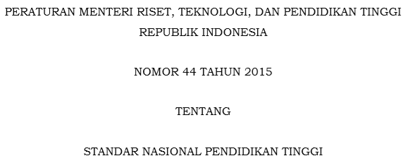
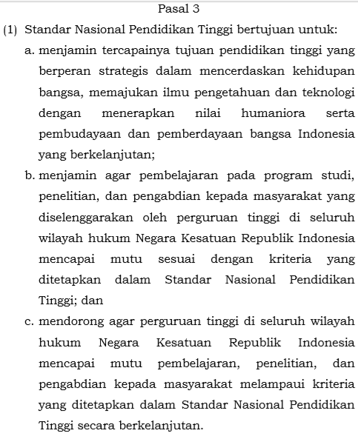
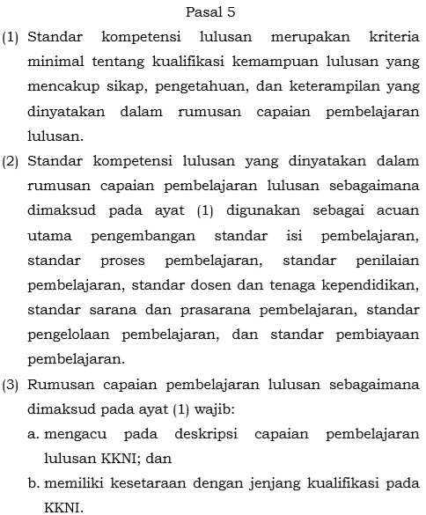
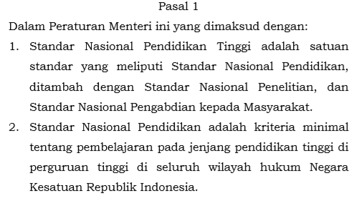
SN-DIKTI

Slide 9
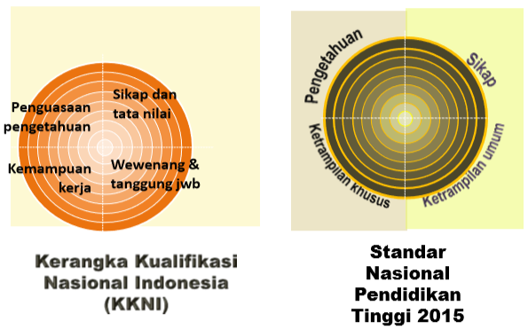
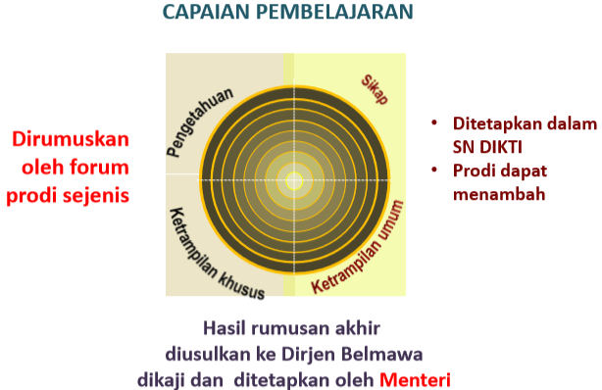
Deskripsi Capaian Pembelajaran

Slide 10
Kurikulum universitas trilogi
K-2013
KBK
K-2014
KBK → KKNI
K-2016
KBK → KKNI
(SN-Dikti)
Evaluasi
Pemutakhiran
K-2018?
KKNI
(SN Dikti)

Slide 11
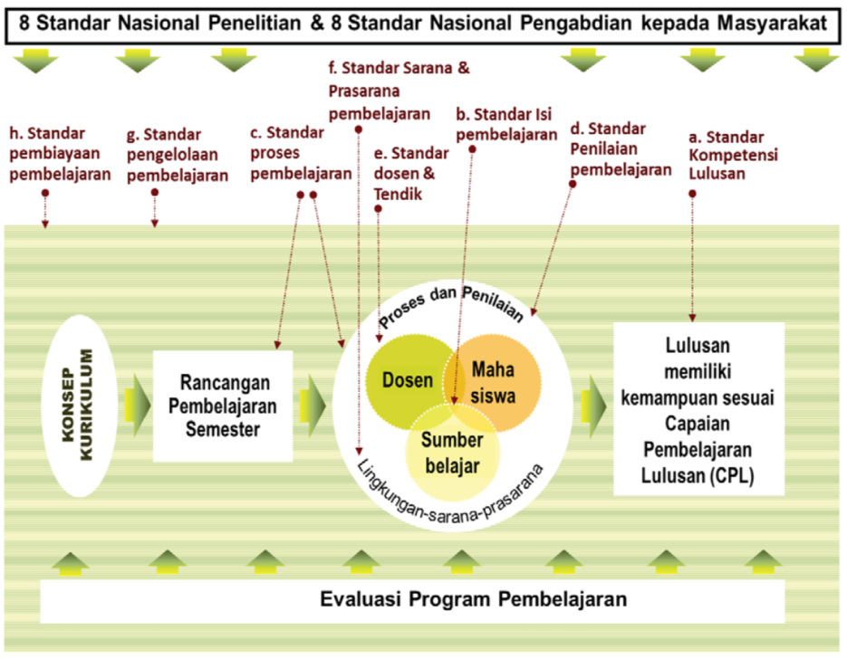
MENCAKUP:
TEACHING EVALUATION
AUDIT MUTU AKADEMIK INTERNAL
EVALUASI KURIKULUM OLEH TIM KURIKULUM
EVALUASI MK UTR
PEMETAAN MATA KULIAH LINTAS-PRODI

Slide 12
AUDIT MUTU AKADEMIK INTERNAL tahun 2017
NO | RUANG LINGKUP | NILAI RERATA
1 | Tata Kelola Program Studi | 3,24
2 | Kurikulum Program Studi | 3,19

Slide 13
Tata kelola program studi
NO | PERNYATAAN | SKOR
1 | Pelaksanaan penjaminan mutu di program studi | 2.95
2 | Apa saja aktivitas dan hasil kegiatan dari himpunan alumni untuk kemajuan program studi dalam kegiatan akademik dan non akademik | 2.33
3 | Apakah ada partisipasi alumni dalam mendukung pengembangan akademik dan non akademik program studi | 1.83
4 | Persentase jumlah dosen tidak tetap, terhadap jumlah seluruh dosen | 2.83
5 | Prestasi dalam mendapatkan penghargaan hibah, pendanaan program dan kegiatan akademik dari tingkat nasional dan internasional; besaran dan proporsi dana penelitian dari sumber institusi sendiri dan luar institusi. | 2.67
6 | Apakah ada upaya dan kegiatan untuk menciptakan kebijakan tentang suasana akademik (otonomi keilmuan, kebebasan akademik, kebebasan mimbar akademik)? | 2.95
Rata-rata nilai untuk setiap pernyataan kurang dari 3.00 adalah sebesar 40%.
Skala penilaian 1-4 → 15 pernyataan

Slide 14
Kurikulum program studi (1)
NO | PERNYATAAN | SKOR
1 | Kurikulum telah direvisi dalam rentang 5 tahun sesuai dengan perkembangan IPTEKS dan kebutuhan pihak pengguna lulusan. | 2.94
2 | Pembelajaran dirancang berdasarkan pendekatan student-centered learning dan metodenya disesuaikan dengan karakteristik mata kuliah | 2.62
3 | Dosen menyampaikan SAP/Kontrak perkuliahan pada pertemuan pertama perkuliahan | 2.91
4 | Substansi praktikum dan pelaksanaan praktikum. | 2.95
5 | Pelibatan stake-holders (dosen, alumni, mahasiswa, dan pengguna) dalam penyusunan kurikulum | 2.31
6 | Penilaian ujian dilaksanakan berdasarkan azas transparansi dan akuntabel | 2.98
7 | ……..
Rata-rata nilai untuk setiap pernyataan kurang dari 3.00 adalah sebesar 37%.
Skala penilaian 1-4 → 30 pernyataan

Slide 15
Kurikulum program studi (2)
NO | PERNYATAAN | SKOR
7 | Bagaimanakah mekanisme penyusunan materi kuliah? | 2.83
8 | Program studi telah memiliki mekanisme untuk memonitor, mengkaji dan memperbaiki kegiatan perkuliahan secara periodik | 2.97
9 | Pelaksanaan kegiatan pembimbingan akademik dilakukan oleh seluruh dosen PA dengan baik sesuai panduan tertulis. | 2.87
10 | Apakah panduan pembimbingan Tugas Akhir sudah disosialisasi dan dilaksanakan? | 2.91
11 | Apakah ada upaya perbaikan pembelajaran yang telah dilakukan selama 3 tahun terakhir? | 2.59
Rata-rata nilai untuk setiap pernyataan kurang dari 3.00 adalah sebesar 37%.
Skala penilaian 1-4 → 30 pernyataan

Slide 16
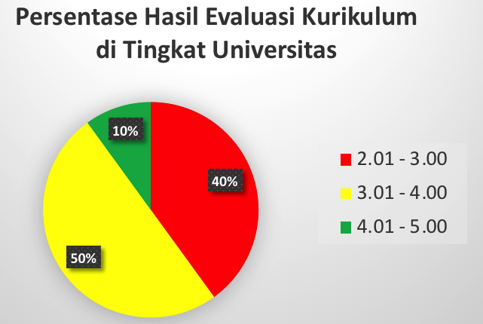
Evaluasi kurikulum oleh tim kurikulum

Slide 17
NO | PERNYATAAN | NILAI RERATA
1 | Kejelasan dan kelengkapan dokumen kebijakan tentang penyusunan dan pengembangan kurikulum Program Studi | 2.38
2 | Pelibatan stake-holders (alumni, pengguna lulusan dan dunia usaha/industri) dalam penyusunan kurikulum | 2.54
3 | Kesesuaian kurikulum dengan visi dan misi, pencapaian kompetensi serta kebijakan Universitas, Fakultas, dan Prodi | 3.92
4 | Penetapan profil lulusan oleh rumpun keilmuan dosen dan Asosiasi program studi, dengan memperhatikan prospek lapangan kerja dan pengembangan diri | 3.92
5 | Kesesuaian Rumusan Capaian Pembelajaran Lulusan dengan prospek lapangan kerja dan pengembangan diri, serta sesuai dengan visi, misi dan kebijakan Universitas, Fakultas, dan Prodi | 3.92
6 | Kejelasan Capaian Pembelajaran Lulusan, yang memenuhi standar kompetensi lulusan dan sesuai struktur dan deskripsi KKNI | 3.31
7 | Ketentuan pembentukan mata kuliah dan besaran SKS | 2.85
8 | Ketepatan metode dan strategi pembelajaran sesuai karaktersitik Capaian Pembelajaran. | 4.31
9 | Ketepatan sistem penilaian dalam mengukur pencapaian Capaian Pembelajaran | 3.92
10 | Perencanaan Pembelajaran | 2.15

Slide 18
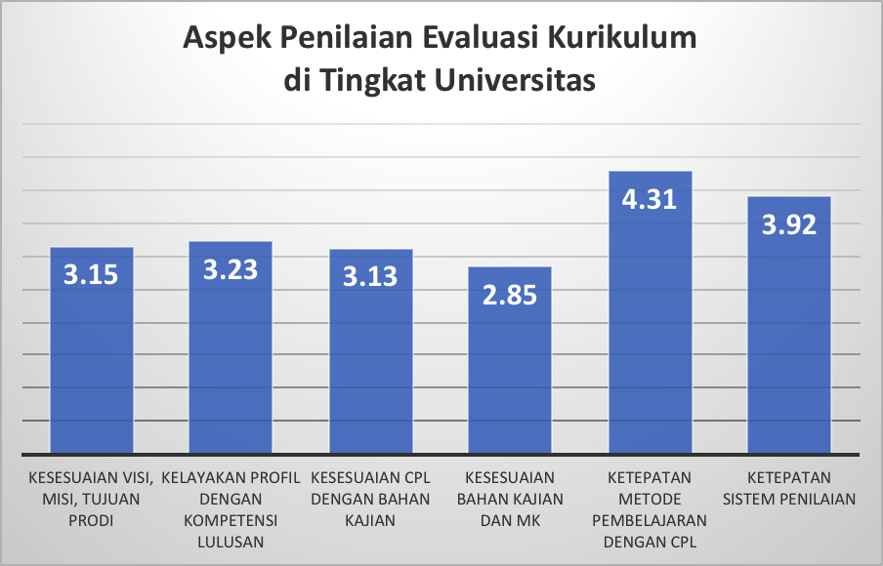

Slide 19
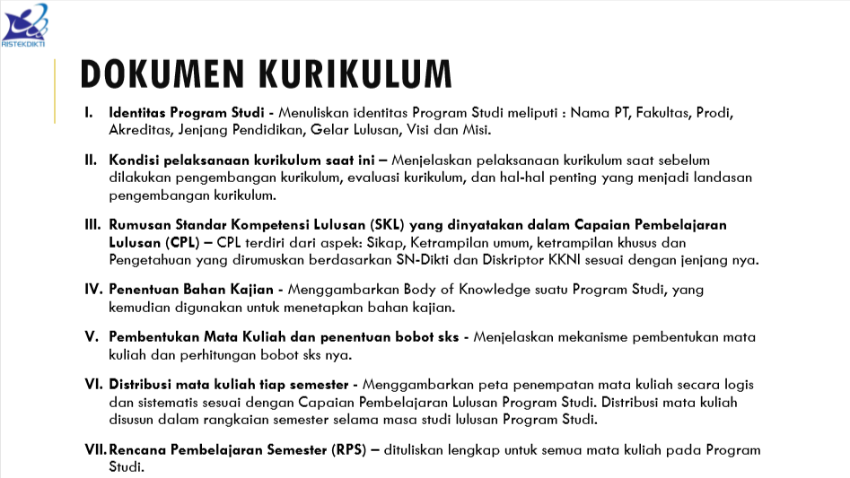

Slide 20
Penyusunan kpt

Slide 21
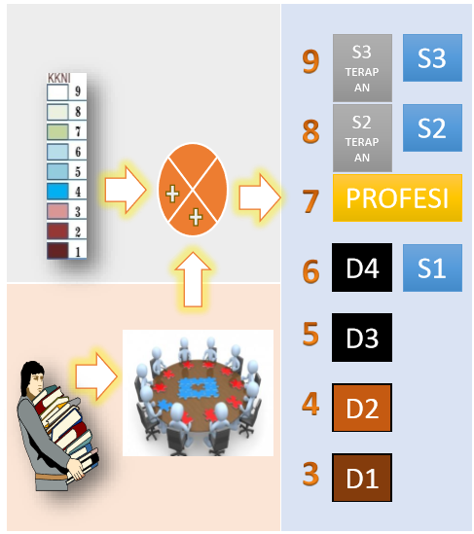
Kurikulum disusun dengan melibatkan seluruh stakeholders
Merujuk pada KKNI untuk membuat CP minimum
Disesuaikan dengan jenjang pendidikan
Memasukkan keunggulan daerah
Memperhatikan perkembangan di masyarakat

Slide 22
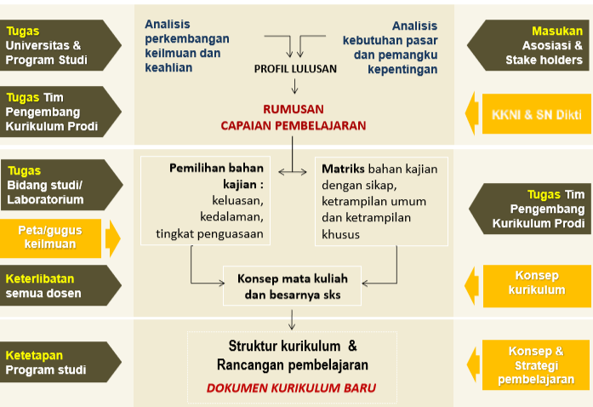
Tahap penyusunan kurikulum

Slide 23
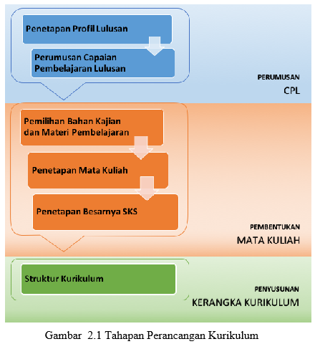
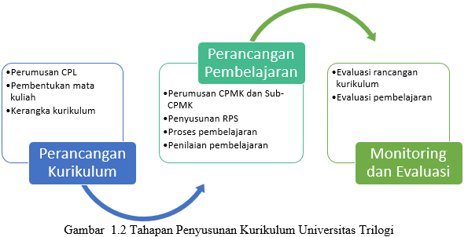

Slide 24
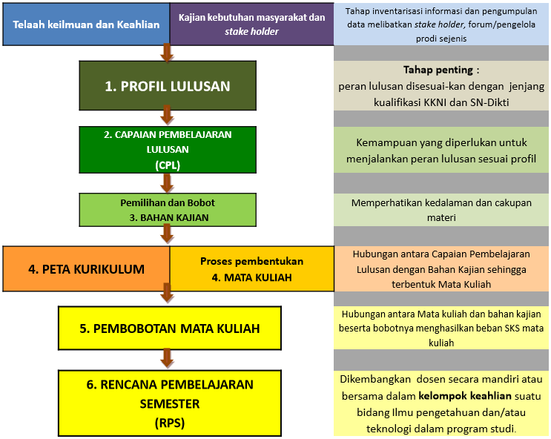

Slide 25
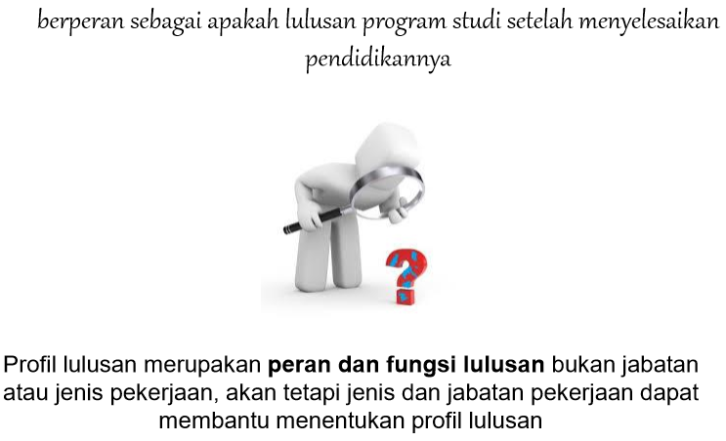
Profil lulusan

Slide 26
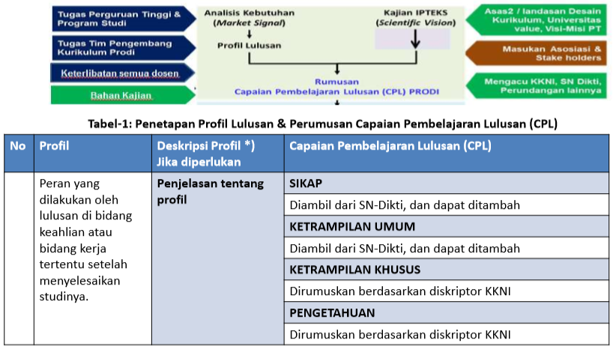
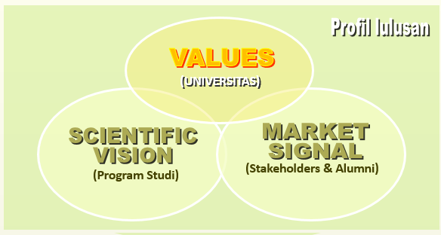

Slide 27
Ketaqwaan kepada Tuhan Yang Maha Esa
Berjiwa dan Berkarakter Teknososiopreneur
Kolaboratif
PROFIL LULUSAN UNIVERSITAS TRILOGI
Wawasan Teknologi
Ekonomi
Pangan
Industri Kreatif
TIK
Kependidikan
Konsep :
Berlandaskan nilai-nilai pancasila
Pembangunan Berkelanjutan
Adaptif
Kreatif
Inovasi Berkelanjutan
Kemandirian
Kemampuan Utama sesuai Program Studi

Slide 28
PROFIL LULUSAN
Lulusan yang berjiwa dan berkarakter teknososiopreneur dengan semangat kolaborasi, kemandirian yang inovatif dan adaptif berlandaskan nilai-nilai Pancasila, serta mampu berkontribusi pada pembangunan nasional yang berkelanjutan sesuai dengan kompetensi bidang pendidikan, yang berperan sebagai : pendidik, konsultasn pendidikan, peneliti dibidang pendidikan(diisi oleh prodi).
Contoh Profil Lulusan Prodi Desain Produk:
Designer
Product Planner
Stylist
Model Maker
Syarat: Penentuan jumlah profil lulusan disesuaikan dengan konsentrasi/sub- bidang ilmu di Prodi terkait.

Slide 29
CONTOH PEMETAAN KOMPETENSI INTI PROFIL LULUSAN Program studi desain PRODUK TRILOGI
Kompetensi Inti Desainer Produk* | DESAIN PRODUK UNIVERSITAS TRILOGI
 | Desainer | Product Planner | Stylist | Model Maker
Gagasan Konsep | ●●●● | ●●●● | ●●●○ | ●●○○
Fokus & Perspektif pada Pengguna | ●●●● | ●●●● | ●●●● | ●○○○
Kesadaran Sosial Budaya | ●●●● | ●●●● | ●●○○ | ○○○○
Integrasi Teknologi dan Sains | ●●●● | ●●●○ | ●●○○ | ●●●●
Orientasi Pasar | ●●○○ | ●●●● | ●●●● | ○○○○
Kemampuan dan kepekaan visual | ●●●○ | ●●●○ | ●●●● | ●●●●
*Berdasarkan KKNI ADPII

Slide 30
BAGAIMANA PROFIL LULUSAN PROGRAM STUDI DI UNIVERSITAS TRILOGI??

Slide 31
CAPAIAN PEMBELAJARAN LULUSAN (CPL)

Slide 32
Capaian pembelajaran universitas

Slide 33
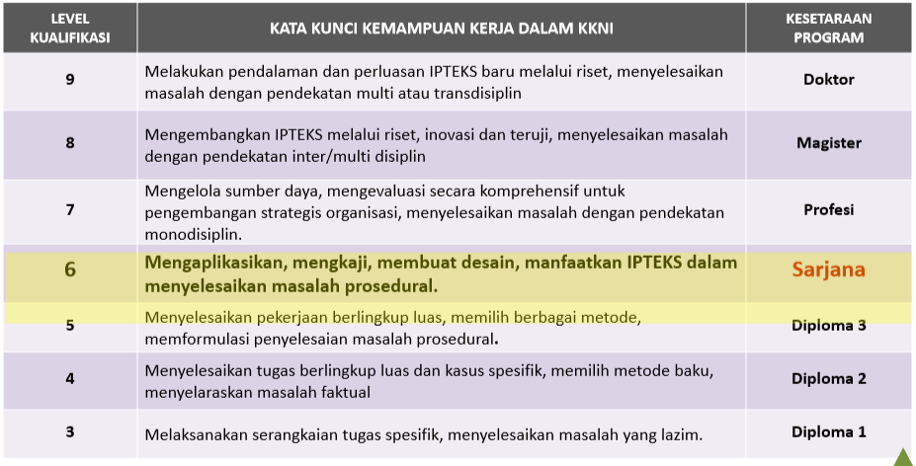
Kat kunci keterampilan khusus

Slide 34
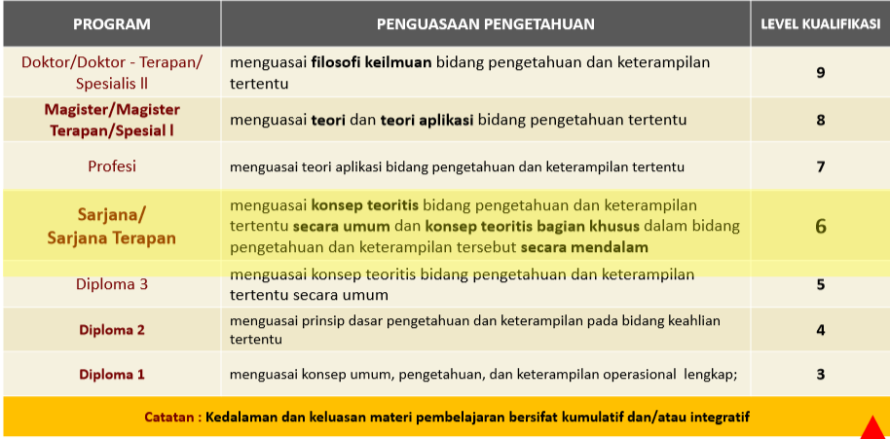
Tingkat penguasaan pengetahuan sesuai standar isi pembelajaran

Slide 35
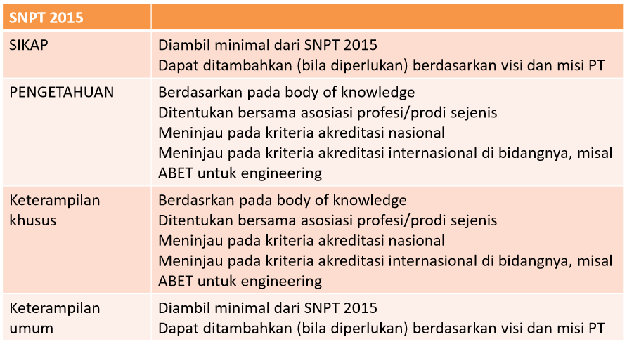
PENYUSUNAN cpl DI Program studi

Slide 36
Struktur kalimat capaian pembelajaran
The language used to describe the learning outcomes normally contains five key components (TUNING):
An active verb form;
An indication of the type of LO: knowledge, cognitive processes, skills,or other competences:
The topic area of the LO: this can be specific or general and refers to the subject matter, field of knowledge or a particular skill;
An indication of the standard or the level that is intended/ achieved by the LO;
The scope and/or context of the LO.

Slide 37
Struktur kalimat capaian pembelajaran
Pola kalimat Capaian Pembelajaran Lulusan (CPL)
Active verb form + type + subject (topic area) + standard + scope and/or context;
The TUNING Guide to Formulating Degree Programme Profi les, Including Programme Competences and Programme Learning Outcomes, p. 45
Kata kerja + kata benda + lingkup/konteks
Kata kerja (C) + pengetahuan + lingkup/konteks
Kata kerja (P) + keterampilan/skill + lingkup/konteks
C = cognitivie ( C4 – C6) Higher Order Thinking (HOT) P = Psikomotor ( P4 – P5) Higher Order Thinking (HOT)

Slide 38
Capaian pembelajaran (Learning outcomes) universitas trilogi
KKNI
Keterampilan Khusus
Pengetahuan
Keterampilan Umum
Mampu menerapkan bidang keahliannya dan memanfaatkan IPTEKS pada bidangnya untuk menyelesaikan masalah ekonomi, pangan, Industri kreatif, teknologi informasi, dan kependidikan dengan konsep pembangunan berkelanjutan serta menciptakan lapangan kerja sesuai bidang keahliannya
Menguasai konsep teoritis dibidangnya secara umum dan konsep teoritis bagian khusus secara mendalam, serta mampu menyelesaikan masalah prosedural
Mampu mengambil keputusan yang tepat berdasar pada analisa informasi dan data dengan berbekal wawasan pembangunan berkelanjutan yang mencakup aspek masalah ekonomi, pangan, Industri kreatif, teknologi informasi, dan kependidikan serta mengedepankan kepedulian sosial
Sarjana (Level 6)
3 KK di level universitas + KK level prodi
3 Pengetahuan di level universitas + Pengetahuan level prodi
11 KU di level universitas + KU level prodi

Slide 39
SIKAP DAN TATA NILAI (1)
S1 Bertaqwa kepada Tuhan Yang Maha Esa dan mampu menunjukkan sikap religius
S2 Menjunjung tinggi nilai kemanusiaan dalam menjalankan tugas berdasarkan agama, moral, dan etika
S3 Berkontribusi dalam peningkatan mutu kehidupan bermasyarakat, berbangsa, bernegara, dan kemajuan peradaban berdasarkan Pancasila
S4 Berperan sebagai warga negara yang bangga dan cinta tanah air, memiliki nasionalisme serta rasa tanggungjawab pada negara dan bangsa
S5 Menghargai keanekaragaman budaya, pandangan, agama, dan kepercayaan, serta pendapat atau temuan orisinal orang lain

Slide 40
SIKAP DAN TATA NILAI (2)
S6 Bekerja sama dan memiliki kepekaan sosial serta kepedulian terhadap masyarakat dan lingkungan
S7 Taat hukum dan disiplin dalam kehidupan bermasyarakat dan bernegara
S8 Menginternalisasi nilai, norma, dan etika akademik
S9 Menunjukkan sikap bertanggungjawab atas pekerjaan di bidang keahliannya secara mandiri
S10 menginternalisasi semangat kemandirian, kejuangan, dan kewirausahaan.
TAMBAHAN:
S11 Menginternalisasi nilai-nilai dasar Universitas Trilogi

Slide 41
KETERAMPILAN UMUM (1)
KU1 Mampu menerapkan pemikiran logis, kritis, sistematis, dan inovatif dalam konteks pengembangan atau implementasi ilmu pengetahuan dan teknologi yang memperhatikan dan menerapkan nilai humaniora yang sesuai dengan bidang keahliannya
KU2 Mampu menunjukkan kinerja mandiri, bermutu, dan terukur
KU3 Mampu mengkaji implikasi pengembangan atau implementasi ilmu pengetahuan teknologi yang memperhatikan dan menerapkan nilai humaniora sesuai dengan keahliannya berdasarkan kaidah, tata cara dan etika ilmiah dalam rangka menghasilkan solusi, gagasan, desain atau kritik seni, menyusun deskripsi saintifik hasil kajiannya dalam bentuk skripsi atau laporan tugas akhir, dan mengunggahnya dalam laman perguruan tinggi
KU4 Menyusun deskripsi saintifik hasil kajian tersebut di atas dalam bentuk skripsi atau laporan tugas akhir, dan mengunggahnya dalam laman perguruan tinggi
KU5 Mampu mengambil keputusan secara tepat dalam konteks penyelesaian masalah di bidang keahliannya, berdasarkan hasil analisis informasi dan data

Slide 42
KETERAMPILAN UMUM (2)
KU6 Mampu memelihara dan mengembangkan jaringan kerja dengan pembimbing, kolega, sejawat baik di dalam maupun di luar lembaganya
KU7 Mampu bertanggungjawab atas pencapaian hasil kerja kelompok dan melakukan supervisi dan evaluasi terhadap penyelesaian pekerjaan yang ditugaskan kepada pekerja yang berada di bawah tanggungjawabnya
KU8 Mampu melakukan proses evaluasi diri terhadap kelompok kerja yang berada dibawah tanggung jawabnya, dan mampu mengelola pembelajaran secara mandiri
KU9 Mampu mendokumentasikan, menyimpan, mengamankan, dan menemukan kembali data untuk menjamin kesahihan dan mencegah plagiasi

Slide 43
KETERAMPILAN UMUM (3)
TAMBAHAN:
KU10 Mampu memunculkan ide-ide kreatif, merancang, dan memetakan realisasi ide
KU11 Mampu membaca situasi, mampu beradaptasi dengan perubahan lingkungan yang berorientasi pada layanan prima

Slide 44
KETERAMPILAN KHUSUS
KK1 Mampu memberdayakan masyarakat secara partisipatif untuk mendukung pembangunan yang berkelanjutan
KK2 Mampu membuat model bisnis untuk usaha pemula yang memiliki dampak sosial
KK3 Mampu membuat produk atau minimal purwarupa di TKT-4

Slide 45
PENGETAHUAN
P1 Memiliki wawasan terhadap bisnis berbasis teknologi dan sosial
P2 Mahasiswa mampu memahami konsep sistem ekonomi yang didasari nilai-nilai Pancasila dan UUD 1945
P3 Mahasiswa mampu memahami konsep dan prinsip-prinsip koperasi Indonesia

Slide 46
RUMUSAN CPL DAPAT DICEK DENGAN PERTANYAAN BERIKUT :
Apakah CPL dirumuskan sudah berdasarkan SN-Dikti, khususnya bagian sikap dan ketrampilan umum?
Apakah CPL dirumuskan sudah berdasarkan level KKNI, khususnya bagian ketrampilan khusus dan pengetahuan?
Apakah CPL menggambarkan visi, missi perguruan tinggi, fakultas atau jurusan?
Apakah CPL dirumuskan berdasarkan profil lulusan?
Apakah profil lulusan sudah sesuai dengan kebutuhan bidang kerja atau pemangku kepentingan?
Apakah CPL dapat dicapai dan diukur dalam pembelajaran mahasiswa?, bagaiamana mencapai dan mengukur nya?
Apakah CPL dapat ditinjau dan dievaluasi setiap berkala?
Bagaimana CPL dapat diterjemahkan ke dalam ‘kemampuan nyata’ lulusan yang mencakup pengetahuan, ketrampilan dan sikap yang dapat diukur dan dicapai dalam mata kuliah?

Slide 47
BAHAN KAJIAN DAN MATA KULIAH

Slide 48
Pemilihan bahan kajian dan materi pembelajaran
Untuk dapat menguasai semua unsur dalam Capaian Pembelajaran, bahan kajian apa saja (keluasan) yang perlu dipelajari dan seberapa dalam tingkat penguasaannya?

Slide 49
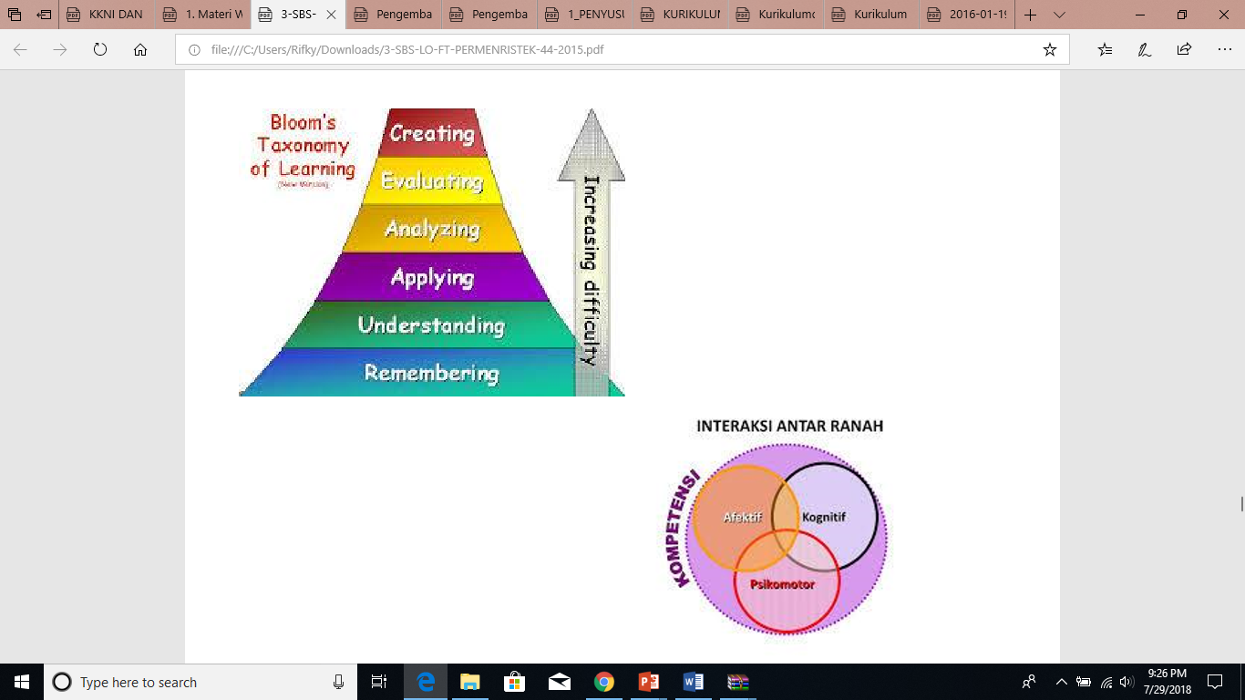
Domain | Inti Konseptual | Kemampuan yang Dihasilkan
Kognitif | Berisi penguasaan pengetahuan yang akan dikuasai. Pertanyaan: kemampuan apa yang saya harapkan dari mahasiswa saya untuk menguasai pengetahuan tertentu? | Conceptualization Comprehension Application Evaluation Synthesis
Afeksi | Berisi tentang penguasaan sebuah emosi tertentu. Pertanyaan: apa yang saya harapkan pembelajar rasakan atau pikirkan secara mendalam? | Receiving Responding Valuing Organizing Characterizing
Psikomotor | Penguasaan kemampuan fisik/mekanik Pertanyaan: kemampuan fisik apa yang saya harapkan dikuasai oleh pembelajar? | Perception Simulation Conformation Production Mastery

Slide 50
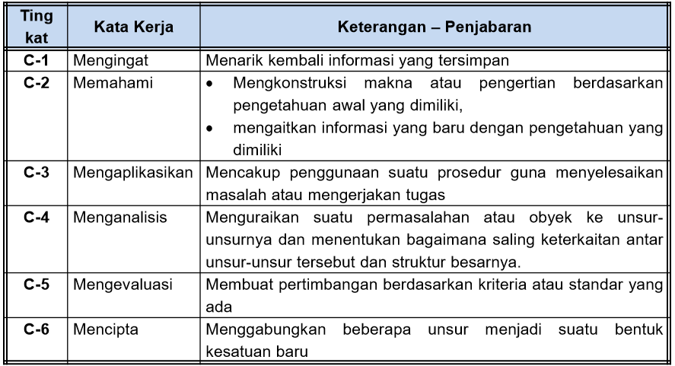
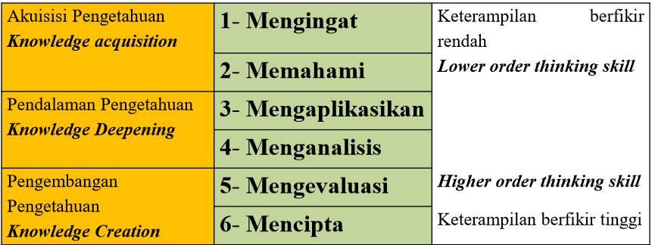
TINGKAT KEDALAMAN KOGNITIF

Slide 51
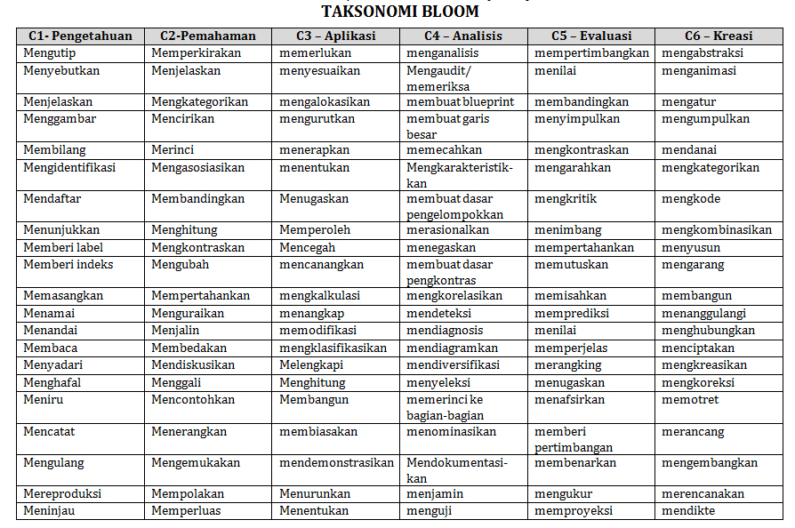

Slide 52
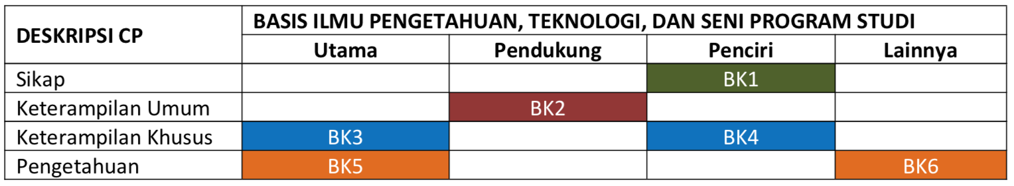
PENENTUAN BAHAN KAJIAN
Gambaran Body of Knowledge (BoK) : tuliskan/gambarkan cabang/bidang ilmu yang dikembangkan di program studi sebagai dasar penentuan bahan kajian
Buatlah pemetaan bahan kajian dengan capaian pembelajaran
BK diambil dari:
Peta keilmuan yang menjadi ciri Prodi
Khasanah keilmuan Universitas Trilogi yang akan dibangun oleh Prodi
Bidang/cabang IPTEKS tertentu
Kebutuhan dunia kerja/profesi

Slide 53
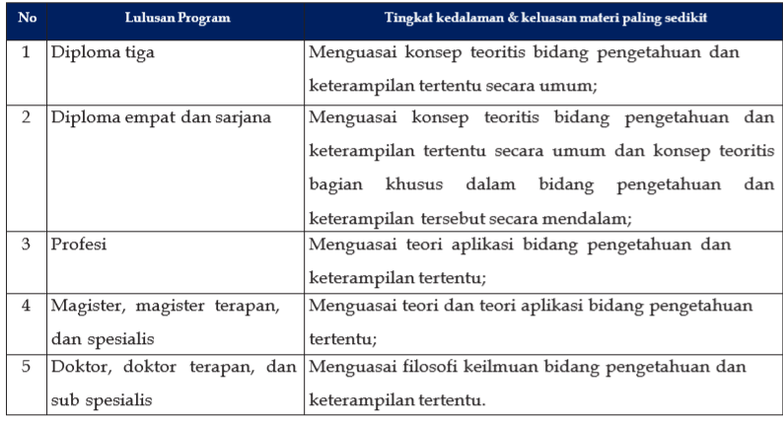
TINGKAT KEDALAMAN DAN KELUASAN MATERI PEMBELAJARAN

Slide 54
BAHAN KAJIAN (1)
INTI KEILMUAN → BERBASIS PRODI
IPTEKS PENDUKUNG:
BK1 Inovasi dan Teknologi
BK2 Manajemen Umum
BK3 Konsep Kepemimpinan Pancasila
BK4 Ekonomi Biru
BK5 UUD 1945 (Pembukaan, Batang Tubuh dan Penjelasannya)
BK6 Pasal 33 UUD 1945 dan Penjelasannya
BK7 Metode Pengembangan Masyarakat
BK8 TOEFL
BK9 Business Development
BK10 Business Pitch
BK11 Digital Marketing
BK12 SDGs
BK13 Career Planning
BK14 Dinamika Kelompok
BK15 Kemampuan Komunikasi
BK16 Literacy Skill
BK17 Agama
BK18 Pancasila dan Kewarganegaraan

Slide 55
BAHAN KAJIAN (2)
IPTEKS MASA DEPAN:
BK19 TKT
CIRI PT:
BK20 Teknososiopreneur
BK21 Kolaborasi
BK22 Kemandirian
BK23 Nilai-nilai Pancasila

Slide 56
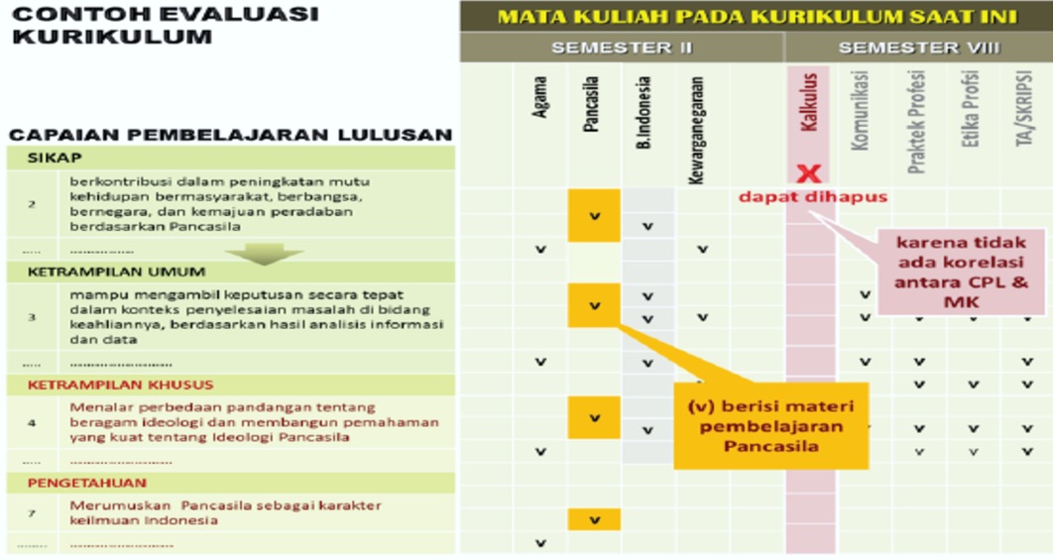

Slide 57
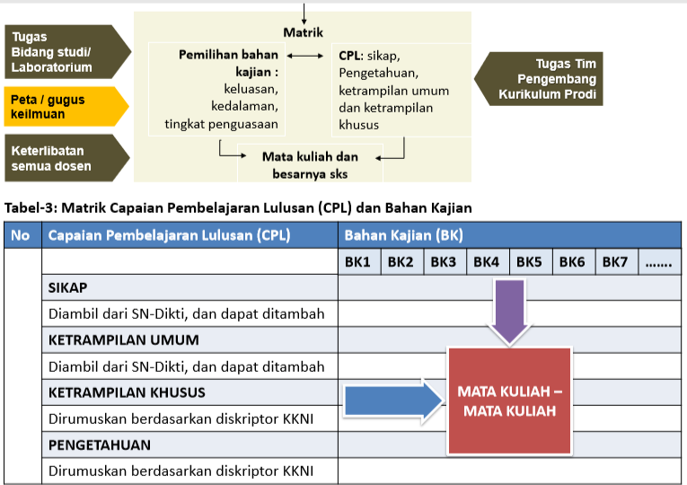

Slide 58
PEMETAAN CPL DAN TOP 10 SOFT-SKILL IN 2020
(Berdasarkan “future of job report, world economic forum
TOP 10 SOFT-SKILL IN 2020 | CPL | MATA KULIAH
Complex Problem Solving | KU5 | Teknososiopreneur 1 dan 2, KKN
Critical Thinking | KU1 | Bahasa Indonesia, Bahasa Inggris
Creativity | KU10 | Teknososiopreneur 1 dan 2
People Management | KU6, KU7, KU8 | Teknososiopreneur 1 dan 2, KKN, Komunikasi Bisnis
Coordinating with Others | KU6, KU7, KU8 | Teknososiopreneur 1 dan 2, KKN, Komunikasi Bisnis
Emotional Intelligence | KU2 | Teknososiopreneur 1 dan 2, KKN
Judgment and Decision Making | KU5 | Teknososiopreneur 1 dan 2, KKN
Service Orientation | KU11 | Manajemen dan Kepemimpinan, KKN, Komunikasi Bisnis
Negotiation | KK1 | KKN
Cognitive Flexibility | KU4 | KKN

Slide 59
PEMETAAN BAHAN KAJIAN, CPL, DAN MATA KULIAH
MATA KULIAH | CPL | BK
Agama | S1, S2, S5 | BK17
PPKn | S1, S2, S4, S5, S7 | BK18
Bahasa Indonesia | S8, KU1 | BK16
Bahasa Inggris | S8, KU1 | BK8
Citra Diri / Pengembangan Kepribadian | S5, S6, S11 | BK13, BK14, BK21
Manajemen dan Kepemimpinan | S1, S5, S7, S10, S11, KU11 | BK2, BK3
Teknososiopreneur 1 dan 2 | S6, S10, S11, KU2, KU3, KU5, KU7, KU8, KU10, KK2, KK3, P1 | BK1, BK4, BK9, BK10, BK11, BK12, BK19, BK20, BK22
SEP | S3, S4, P2 | BK5
KKN | S3, S6, S7, S9, S11, KU2, KU4, KU5, KU8, KU9, KU11, KK1 | BK7, BK23
Koperasi Indonesia | S3, S10, P3 | BK6
Komunikasi Bisnis | S6, KU6, KU11 | BK15

Slide 60
TERIMA KASIH

